Slide 1
Teorie relativity - Zajímavé efekty plynoucí z OTR
RNDr. Jaroslav Vrba PhD.

Slide 2
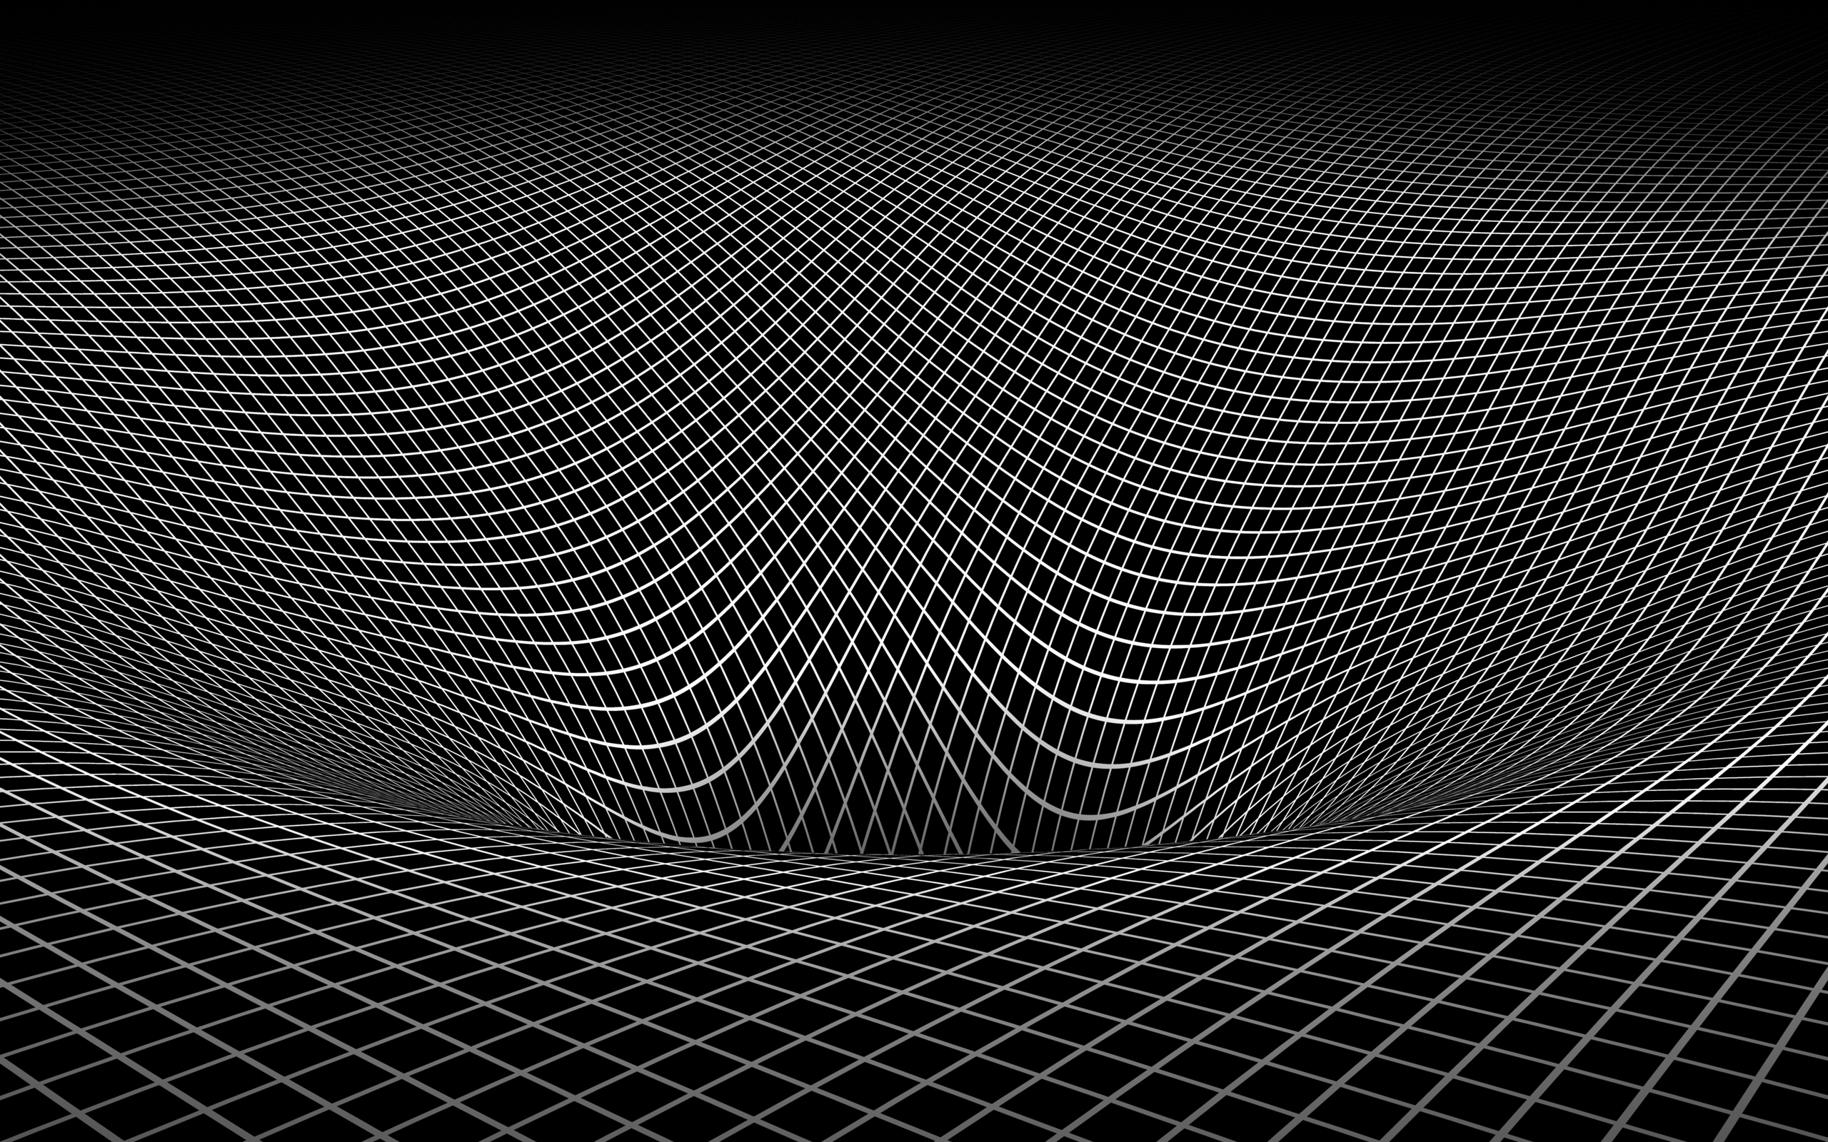
Gravitační čočky – úvod
Gravitační čočky vznikají, když masivní objekt zakřiví časoprostor (dráhu světa) jeho gravitačním polem
Efekt vychází z Einsteinovy obecné teorie relativity a poprvé byl experimentálně potvrzen při zatmění Slunce v roce 1919.
Rudolf (Rudi) Mandl, český vědec a matematik, přispěl k teoretickému pochopení gravitačních čoček (ukecal Einsteina aby se tomuto tématu věnoval, i když efekt se zdá být zanedbatelný)
Gravitační čočky se projevují jako zkreslení nebo rozdělení obrazu vzdálených galaxií či hvězd a pomáhají studovat neviditelné části vesmíru, jako je temná hmota.
Notes:
Newtonova mechanika selhává při rychlostech blízkých rychlosti světla
Newtonovy zákony neplatí na kvantové úrovni – například pohyb částic není předpověditelný podle klasické mechaniky, kvantová mechanika přináší pravděpodobnostní výklad
rychlost světla je konstantní, ale Newtonova mechanika pracuje s relativním pohybem
MM experiement - neúspěšná detekce éteru, který měl být médiem pro šíření světla

Slide 3
Typy gravitačních čoček
Silná gravitační čočka: vytváří výrazné jevy, jako jsou Einsteinovy prstence nebo Einsteinův kříž.
Slabá gravitační čočka: způsobuje jemné zkreslení obrazu vzdálených objektů, které se využívá ke studiu rozložení hmoty ve vesmíru.
Mikročočky: krátkodobé zvýšení jasnosti hvězdy, když ji gravitačně čočkuje jiný objekt (často využíváno k hledání exoplanet).

Slide 4
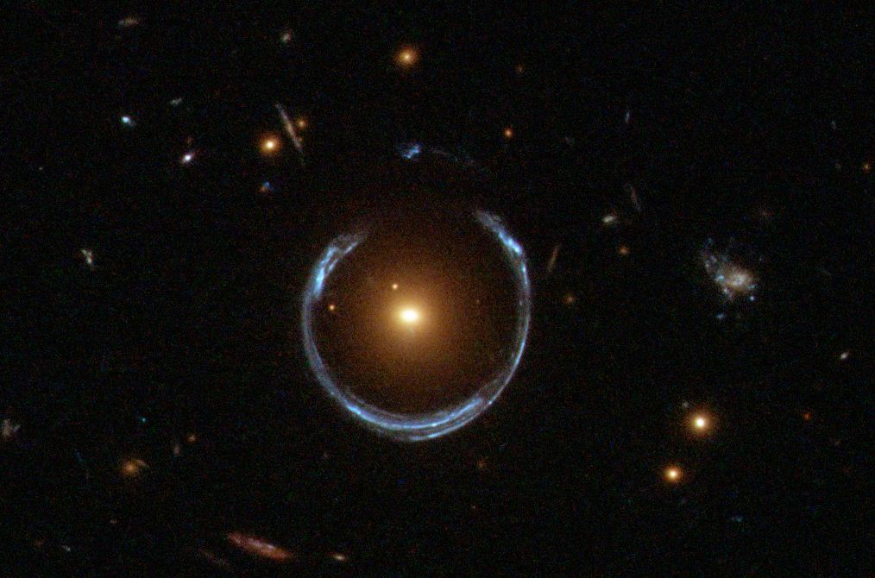
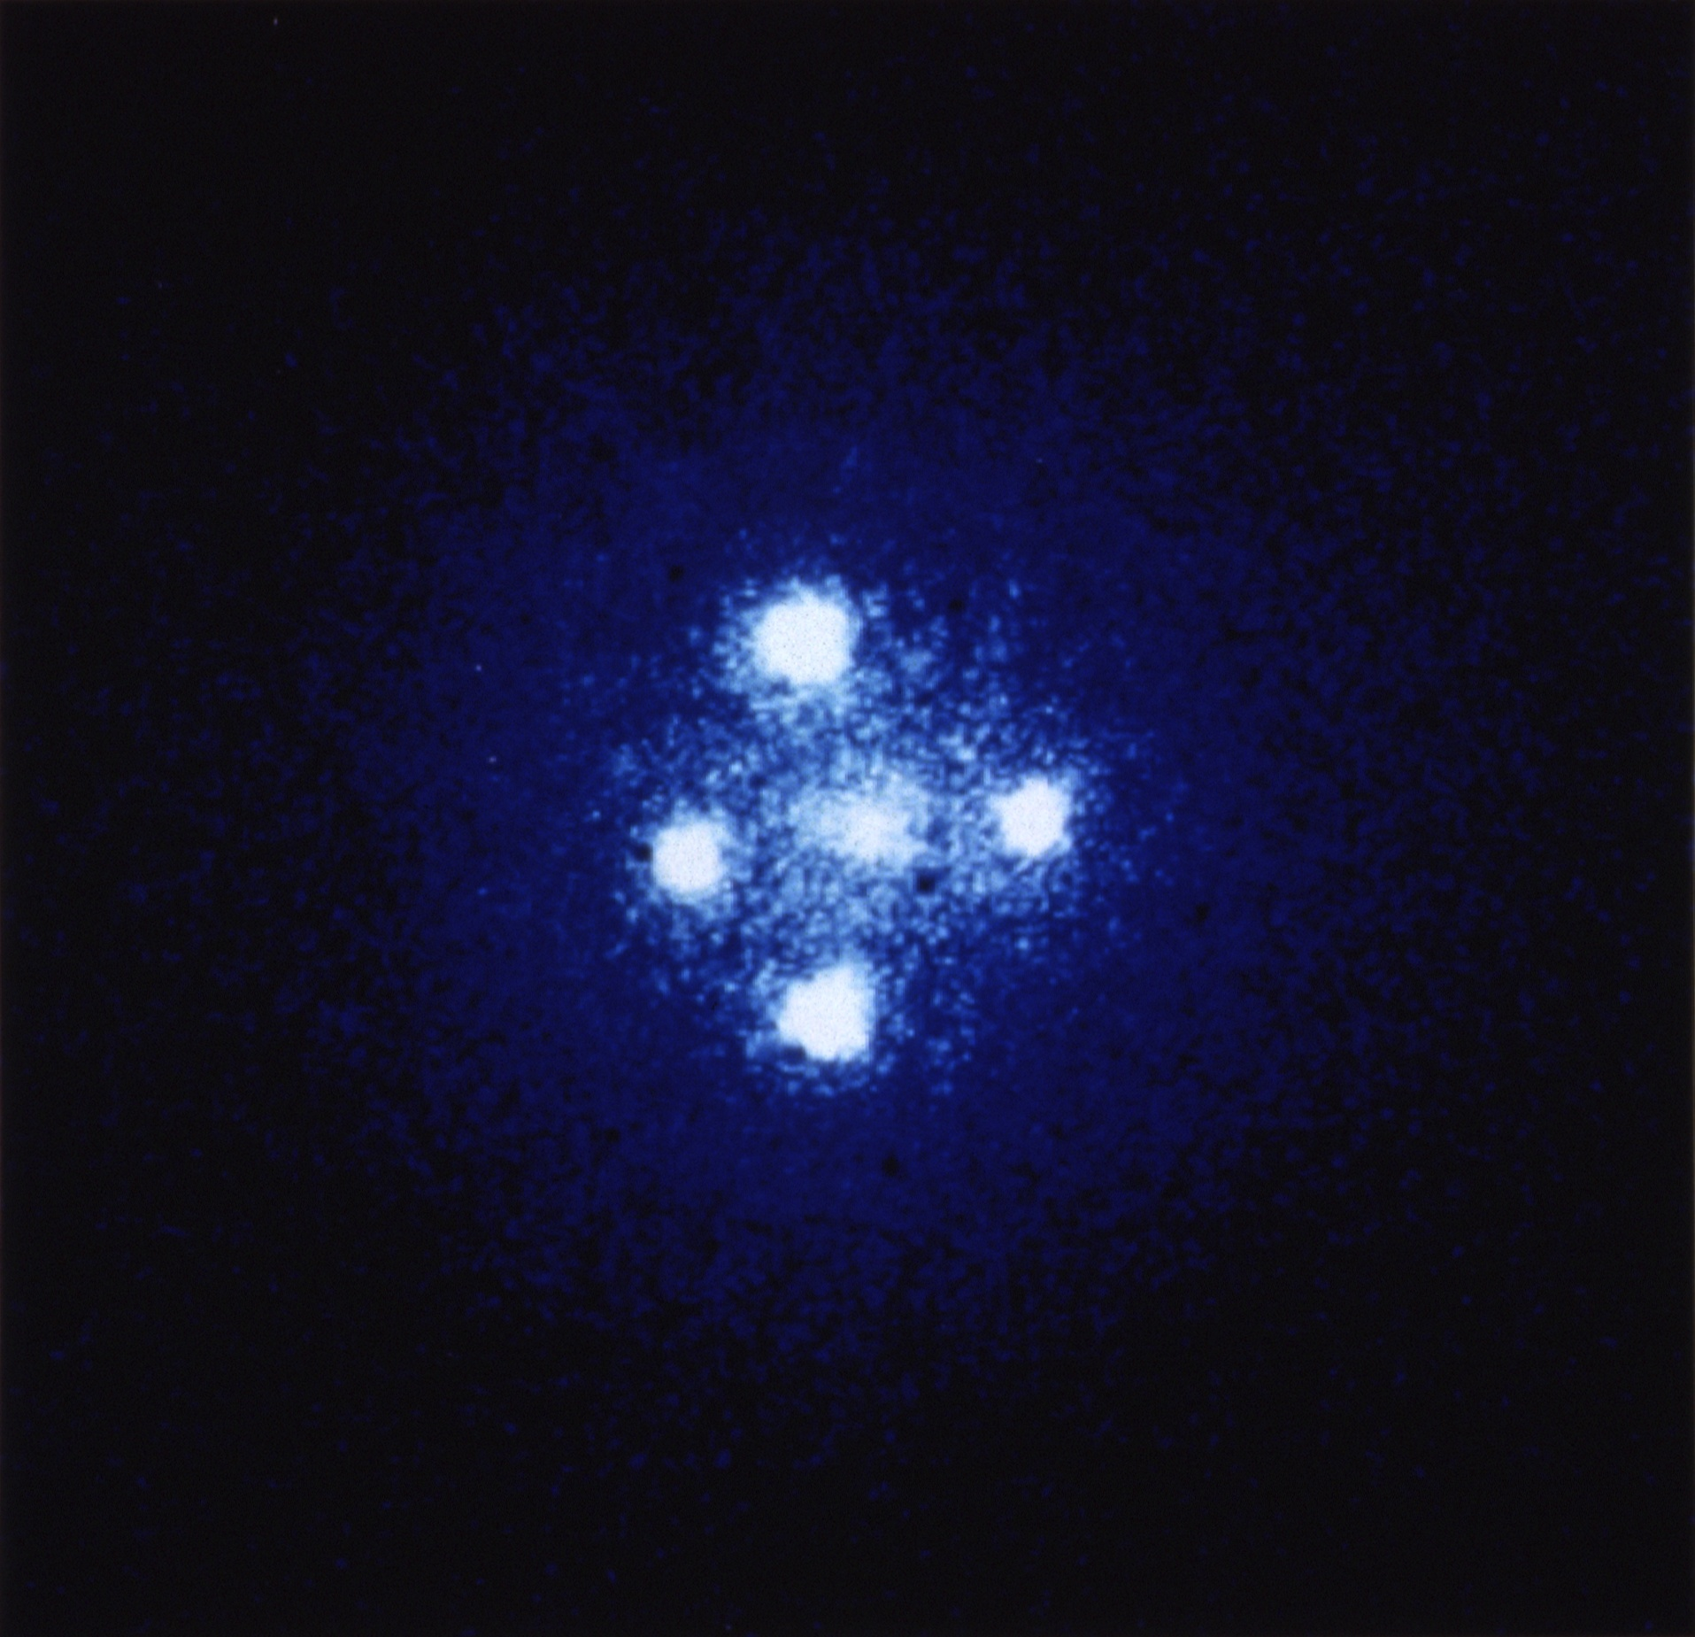
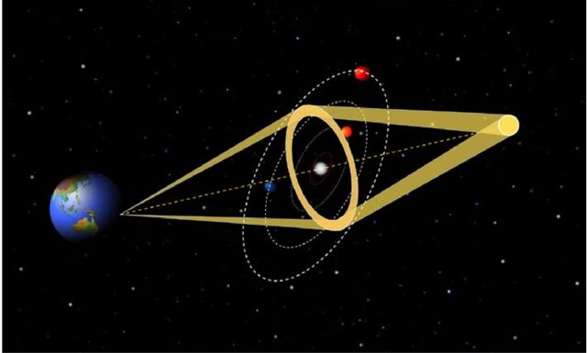
Einsteinův prstenec a Einsteinův kříž
Einsteinův prstenec: vzniká, když je zdroj světla za gravitační čočkou. Výsledkem je symetrický prstenec
Einsteinův kříž: několik obrazů stejného objektu rozprostřených kolem gravitační čočky (např. kvazarů)
Tyto jevy umožňují měřit hmotnost objektů, které fungují jako čočky
Notes:
Pozorovatel A stojí uprostřed nástupiště na vlakovém nádraží.
Pozorovatel B sedí uprostřed vlaku, který se pohybuje konstantní rychlostí podél nástupiště.
Dva blesky udeří současně na oba konce vlaku (přední a zadní část). Pro pozorovatele A stojícího na nástupišti vypadají oba blesky jako simultánní (vidí světlo z obou blesků dorazit k sobě zároveň).
Ale pozorovatel B ve vlaku, který se pohybuje směrem k přednímu blesku a vzdaluje se od zadního blesku, vnímá situaci jinak. Protože se pohybuje k jednomu blesku a od druhého, vidí světlo z předního blesku dříve než světlo z blesku na zadní části vlaku.

Slide 5
Gravitační čočky jako nástroj pro studium vesmíru
Gravitační čočky odhalují rozložení temné hmoty, která nevydává světlo, ale má gravitační vliv
Umožňují pozorování vzdálených galaxií a jejich vlastností, které by jinak nebyly viditelné
Pomocí čoček lze měřit hmotnost a hustotu velkých struktur, jako jsou kupy galaxií – video 8h0, 8h0a

Slide 6
"Fotografie" černých děr (Event Horizon Telescope – EHT)
V roce 2019 byla zveřejněna první přímá „fotografie“ supermasivní černé díry a jejího okolí v centru galaxii M87
Event Horizon Telescope (EHT): síť propojených rádiových dalekohledů po celém světě – video 8ha
Další (přímé/nepřímé) potvrzení existence horizontu událostí a testování Einsteinovy teorie v extrémních podmínkách – video 8hb
Notes:
Video 2hc

Slide 7
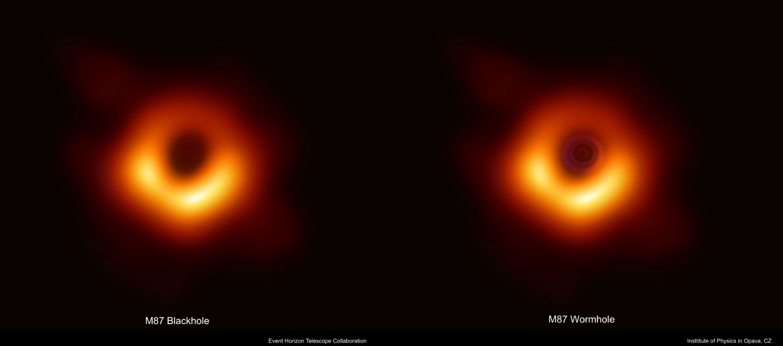
Červí díry – hypotetické „zkratky“ ve vesmíru
Hypotetické struktury spojující dva vzdálené body nebo různé vesmíry
Průchodné: mohly by umožnit cestování pro hmotu a světlo (vyžadují buď exotickou hmotu (negativní energie), je i řešení bez exotické hmoty)
Neprůchodné červí díry: většina řešení implikuje kolaps červí díry při průchodu hmoty
Populární v literatuře a filmech (např. Interstellar, Kontakt, Hvězdná brána, …)
Neexistuje přímý experimentální důkaz o existenci červích děr

Slide 8
Vliv mediálně známých fenoménů na vědu a společnost
Popularizace fyziky: snímky černých děr nebo objev gravitačních vln zvýšily zájem o astrofyziku
Filmový průmysl (např. Interstelar, zaměstnával vědce) ovlivněn novými objevy a nový impuls, grafické efekty!!
Literární bum, nejen ve populárně naučné literatuře

Slide 9
Otázky
Co jsou gravitační čočky a jak pomáhají při studiu vzdáleného vesmíru?
Jak vznikla „fotografie“ černé díry z EHT a co jsme z ní zjistili?
Kde se vzal koncept červí díry a proč je tak lákavý?
Jaký je pro vás nejlepší vědecký koncept ve filmu nebo literatuře?
https://www.youtube.com/watch?v=-T7QBMI5s3A
https://www.youtube.com/watch?v=ox2rCqjnXLI

